Slide 1
بسم الله الرحمن الرحيم
التعامل مع كبار السن
(نص معلوماتي)
اليوم: الأحد
التاريخ: 6\12\2020

Slide 2
أتعلم من هذا الدرس :
1- أن يقرأ المتعلم النص قراءة سليمة مراعيا ضبط الكلمات ضبطا صحيحا.
2- أن يحدد العناوين الفرعية في النص.
3- أن يستخرج المتعلم المعلومات المهمة الواردة في النص.

Slide 3
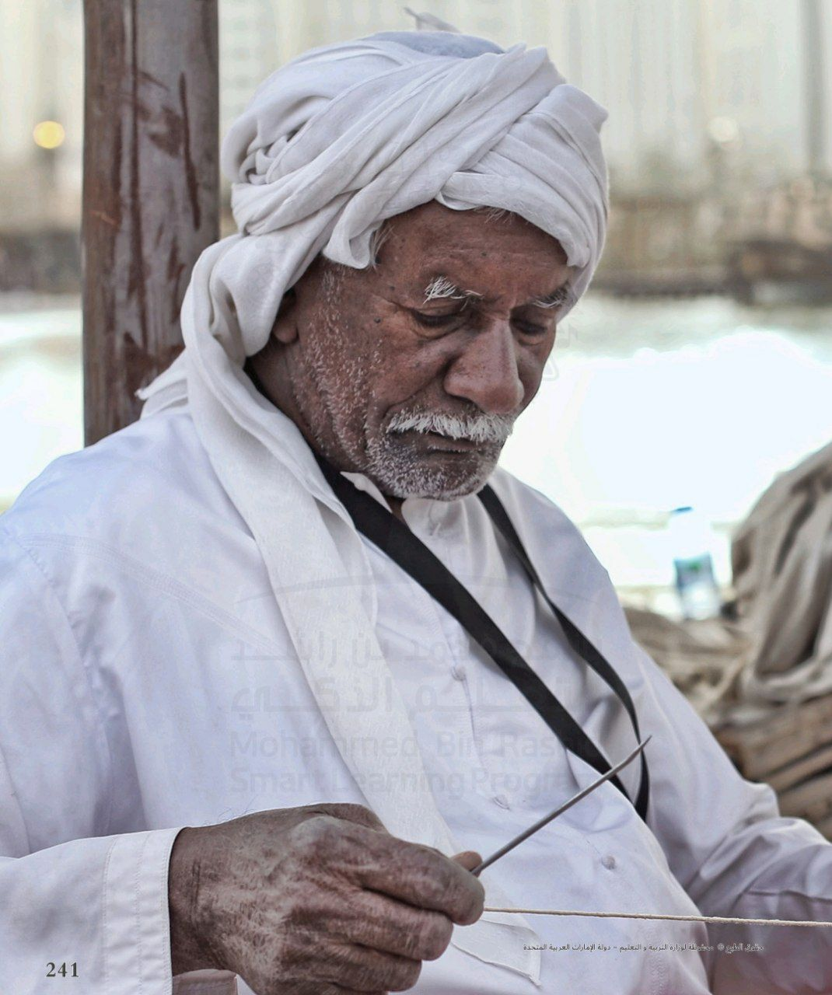

Slide 4
مـشهد مؤثر
https://www.facebook.com/Qurannkareeem/videos/952418975224545/

Slide 5
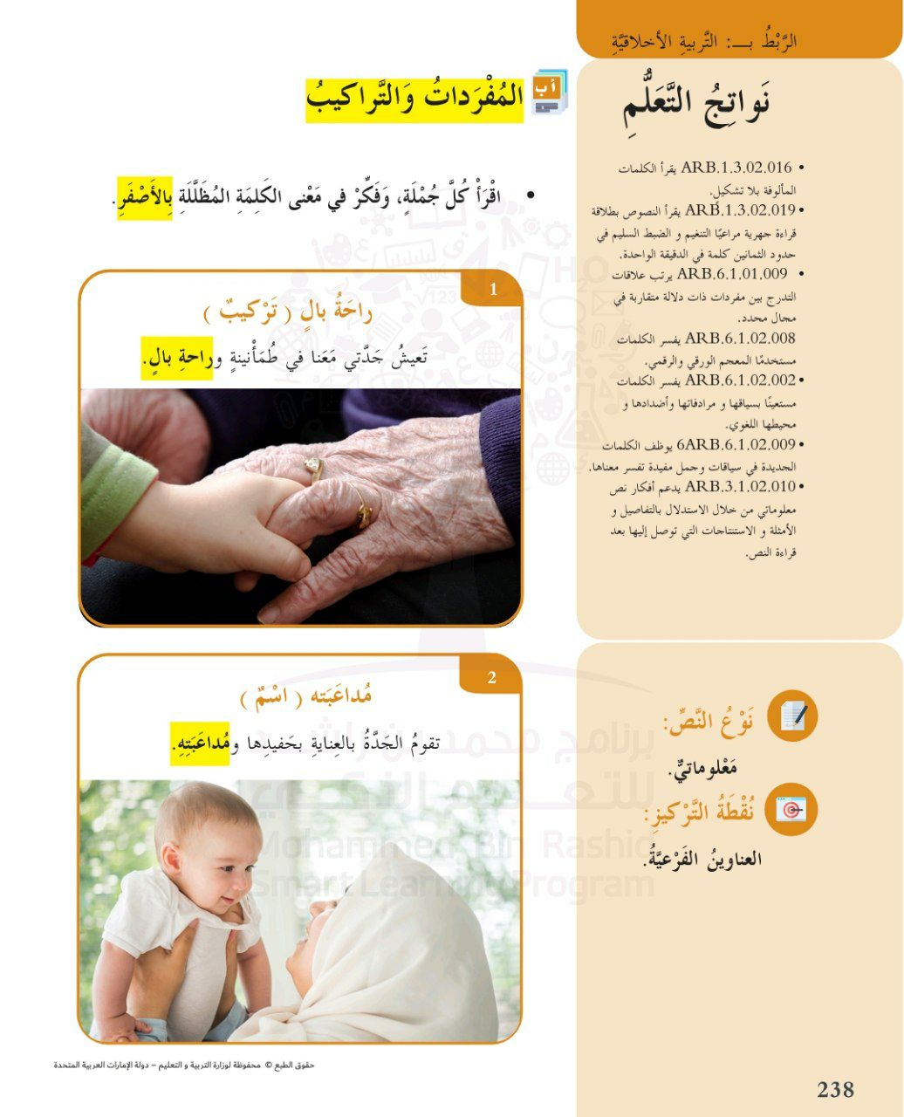
طمأنينة النَّفس، خلوّ من الهمِّ
لاعبته

Slide 6
عَاوَنَهُ، سَاعَدَهُ.
ضعف وتعب

Slide 7
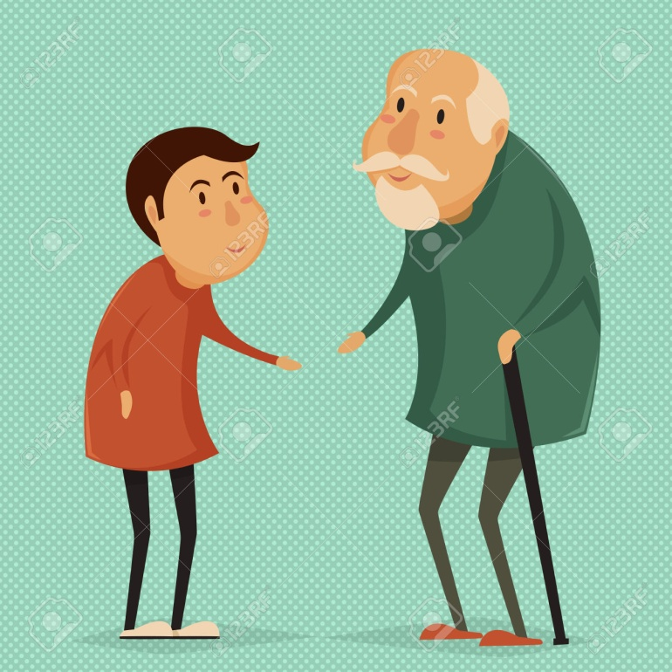
وَهَــن: ضَعـف

Slide 8
قام بعمله
لم ينتبه إليه أو يهتمَّ به.

Slide 9
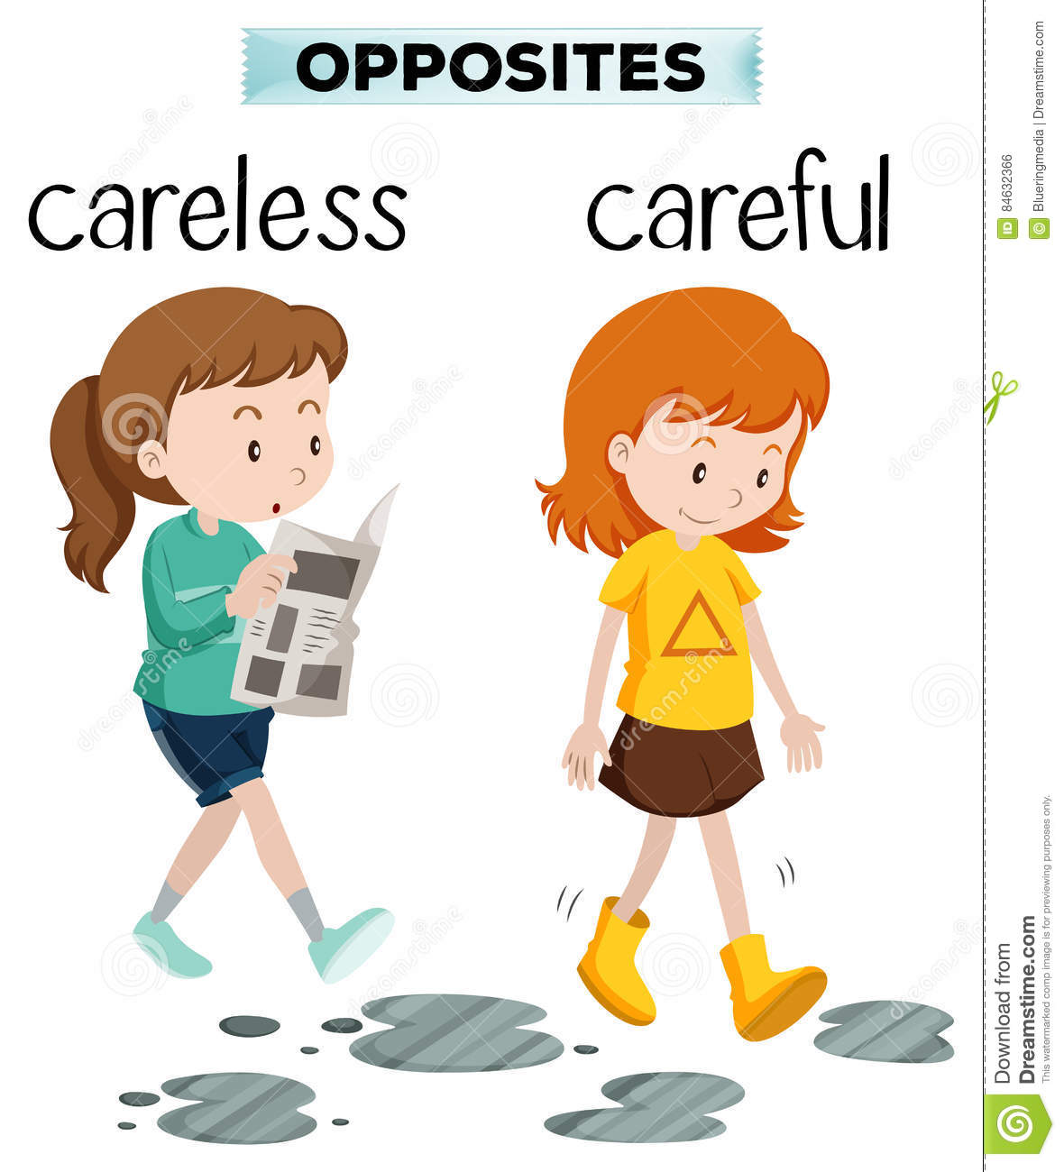
لا تلقي بالا: لا تهْتِمَ

Slide 10
مَرْحَلَةٌ مِنْ مَرَاحِلِ العُمْرِ تَبْدَأُ مِنْ سِنِّ الْخَمْسِينَ فَما فَوْق
مُلاَحَظَتَهَا وَمُرَاقَبَتَهَا عَنْ قُرْبٍ

Slide 11
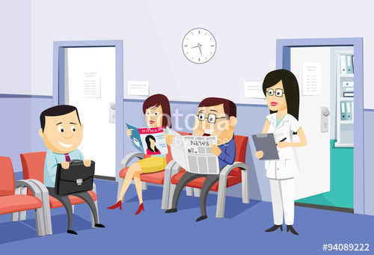
تَتَفـقّـد: تُلاَحَظَ وَتُرَاقَبَ

Slide 12
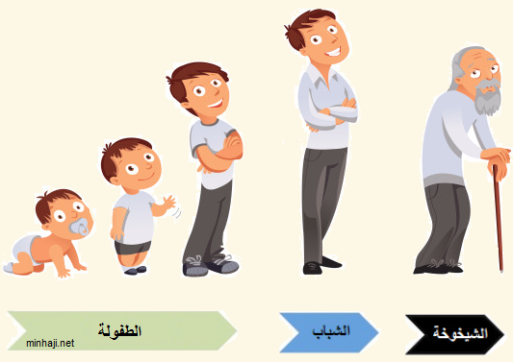
الشَّيخوخة: مَرحلة مِن مَراحل العمر مِن الخمسين فما فوق.

Slide 13
معنى (راحة البال)
ب
طمأنينة النَّفس
أ
يلاعب
د
تراقب
ج
لا يهتم
>
tekhnologic

Slide 14
معنى الشيخوخة
ب
ضعف وتعب
أ
مَرْحَلَةٌ مِنْ مَرَاحِلِ العُمْرِ تَبْدَأُ مِنْ سِنِّ الْخَمْسِينَ فَما فَوْق
د
لم ينتبه إليه أو يهتمَّ به.
ج
قام بعمله
>
tekhnologic

Slide 15
معنى ( لا تلقي بال)
ب
ترتاح
أ
تهتم
د
لا تهتم
ج
تتعب
>
tekhnologic

Slide 16
معنى (ممارسة):
ب
لعب
أ
ركض
د
رياضة
ج
القيام بالفعل باستمرار
>
tekhnologic

Slide 18
شرح كيفية التعامل مع كبار السن
شراء الهدايا للكبار بالسن
أخذهم في نزهة إلى الطبيعة
مشاركتهم الأفكار

Slide 19
https://www.facebook.com/Qurannkareeem/videos/952418975224545/

